Slide 1
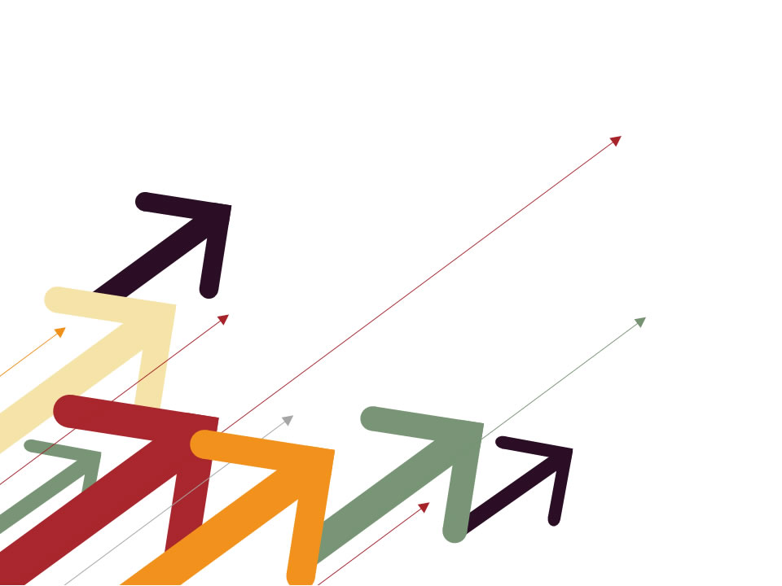
ACM常用数据结构
堆的实现与应用
teoy@915

Slide 2
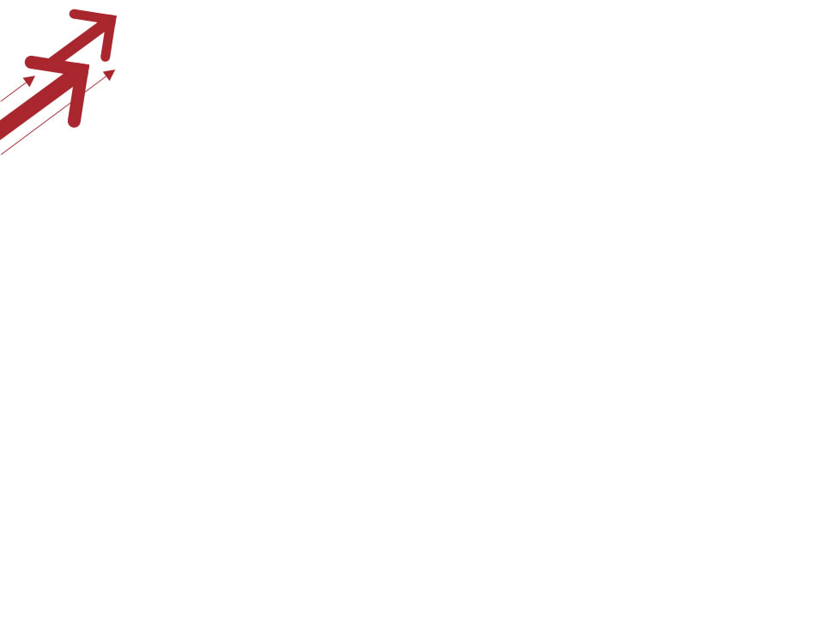
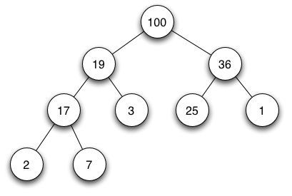
你们听说过堆么?
在计算机科学中，堆是一种特殊的树形数据结构，每个结点都有一个值。通常我们所说的堆的数据结构，是指二叉堆。堆的特点是根结点的值最小（或最大）,且每个结点的儿子结点的值都小于(或大于)自己的值。

Slide 3
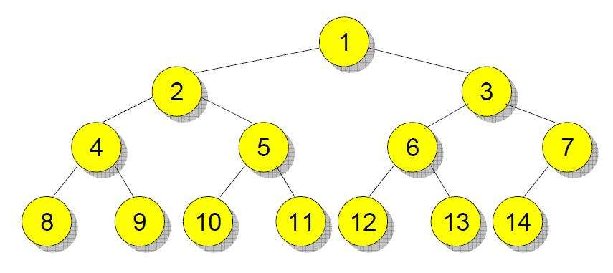

Slide 4
堆的定义
堆是一个完全二叉树
  所有叶子在同一层或者两个连续层
  最后一层的结点占据尽量左的位置
堆性质
  为空, 或者最小元素在根上
  两棵子树也是堆

Slide 5
存储方式
小根堆的元素保存在heap数组内
数组大小为size
  根在heap[1]
  K的左儿子是2k, K的右儿子是2k+1,
  K的父亲是[k/2]

Slide 6
我们以小根堆为例
对于堆的基本操作有以下几个：
插入一个元素
得到堆中最小的元素
删除堆中最小的元素并保持堆的性质

Slide 7
插入一个元素
将新元素放到heap[size+1]的位置
每次比较它的它父亲元素，如果小于它的父亲，证明现在不满足堆的性质
然后将其和它的父亲进行交换

Slide 8
删除根节点
将根节点和最后一个节点进行交换
如果现在的根节点小于两个儿子，那么证明符合堆的性质
如果该节点大于其中一个儿子，那么将其与其较小的儿子进行交换，直到该节点的儿子均大于它的值，或者它的儿子为空

Slide 9
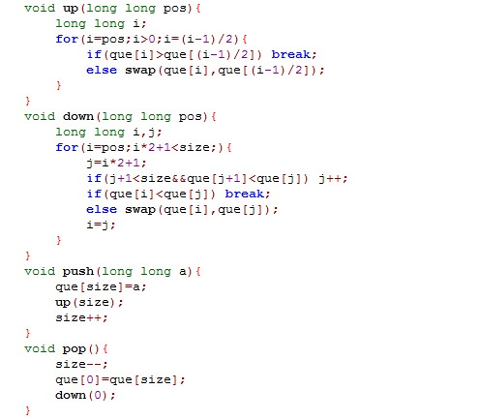
堆的简单实现代码

Slide 10
那么堆有什么用呢?
快速查找最大值最小值?
排序?
维护一个数组前K大的元素？

Slide 11
堆的应用
堆常常用到动态规划，贪心，图论，以及模拟中来降低时间复杂度
堆常用于优化Dijsktra算法和Prim算法，同时在扫描线中也有应用
堆的扩展
KEYWORDS：杨氏图表，笛卡尔树，Treap,可修改堆……
有兴趣的同学可以学习下~

Slide 12
堆的经典题目推荐
POJ 3253 Fence Repair
POJ 1442 Black Box
HDU 1280 前M大的数
POJ 2442 Sequence
HDU 4006 The kth great number

Slide 13
我的联系方式：
QQ:465640449
E-mail:teoyde@gmail.com

Slide 14
谢谢

